Slide 1
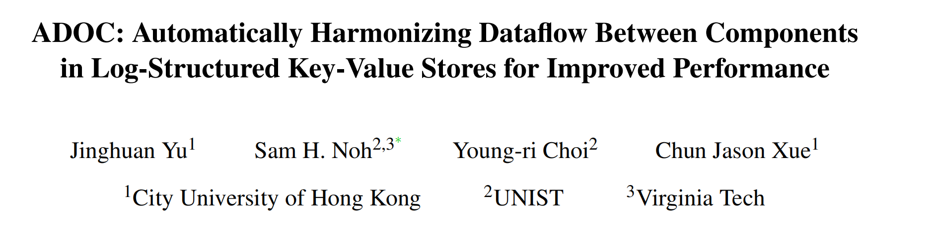
FAST 23

Slide 2
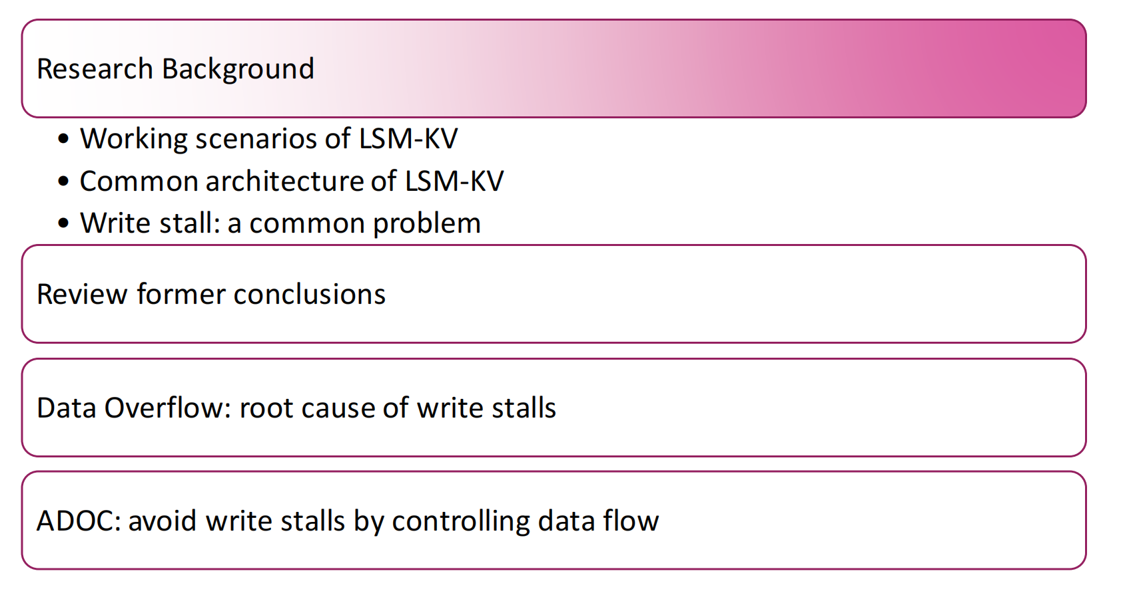

Slide 3
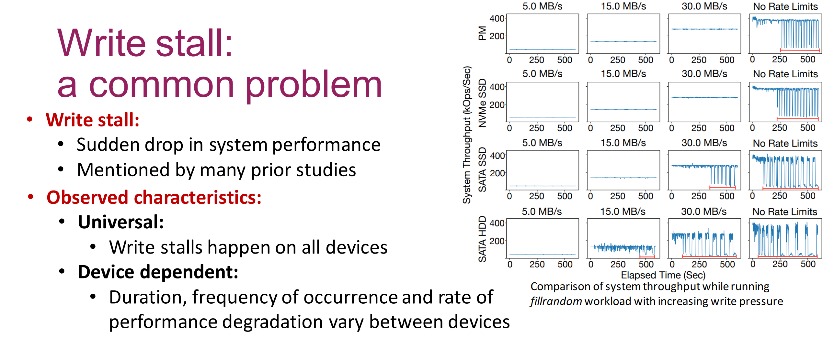
Notes:
无论是哪种存储设备，只要不使用流量控制，强如 PM 持久化内存，也无法避免大量写压力下造成的写停滞。
如果流量控制是个定值，比如 SATA SSD 在 30MB/s，在 300s 后依然会发生 write stall

Slide 4
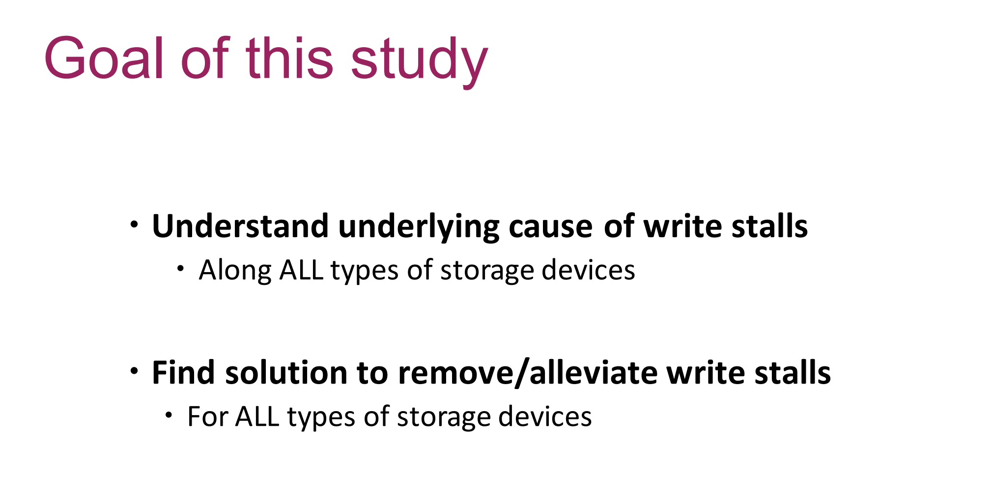

Slide 5
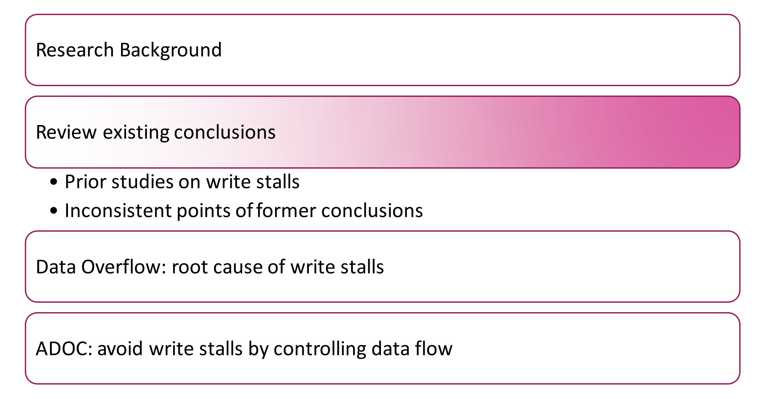
Notes:
首先进行了广泛的实验研究，以分析写停顿的发生模式

Slide 6
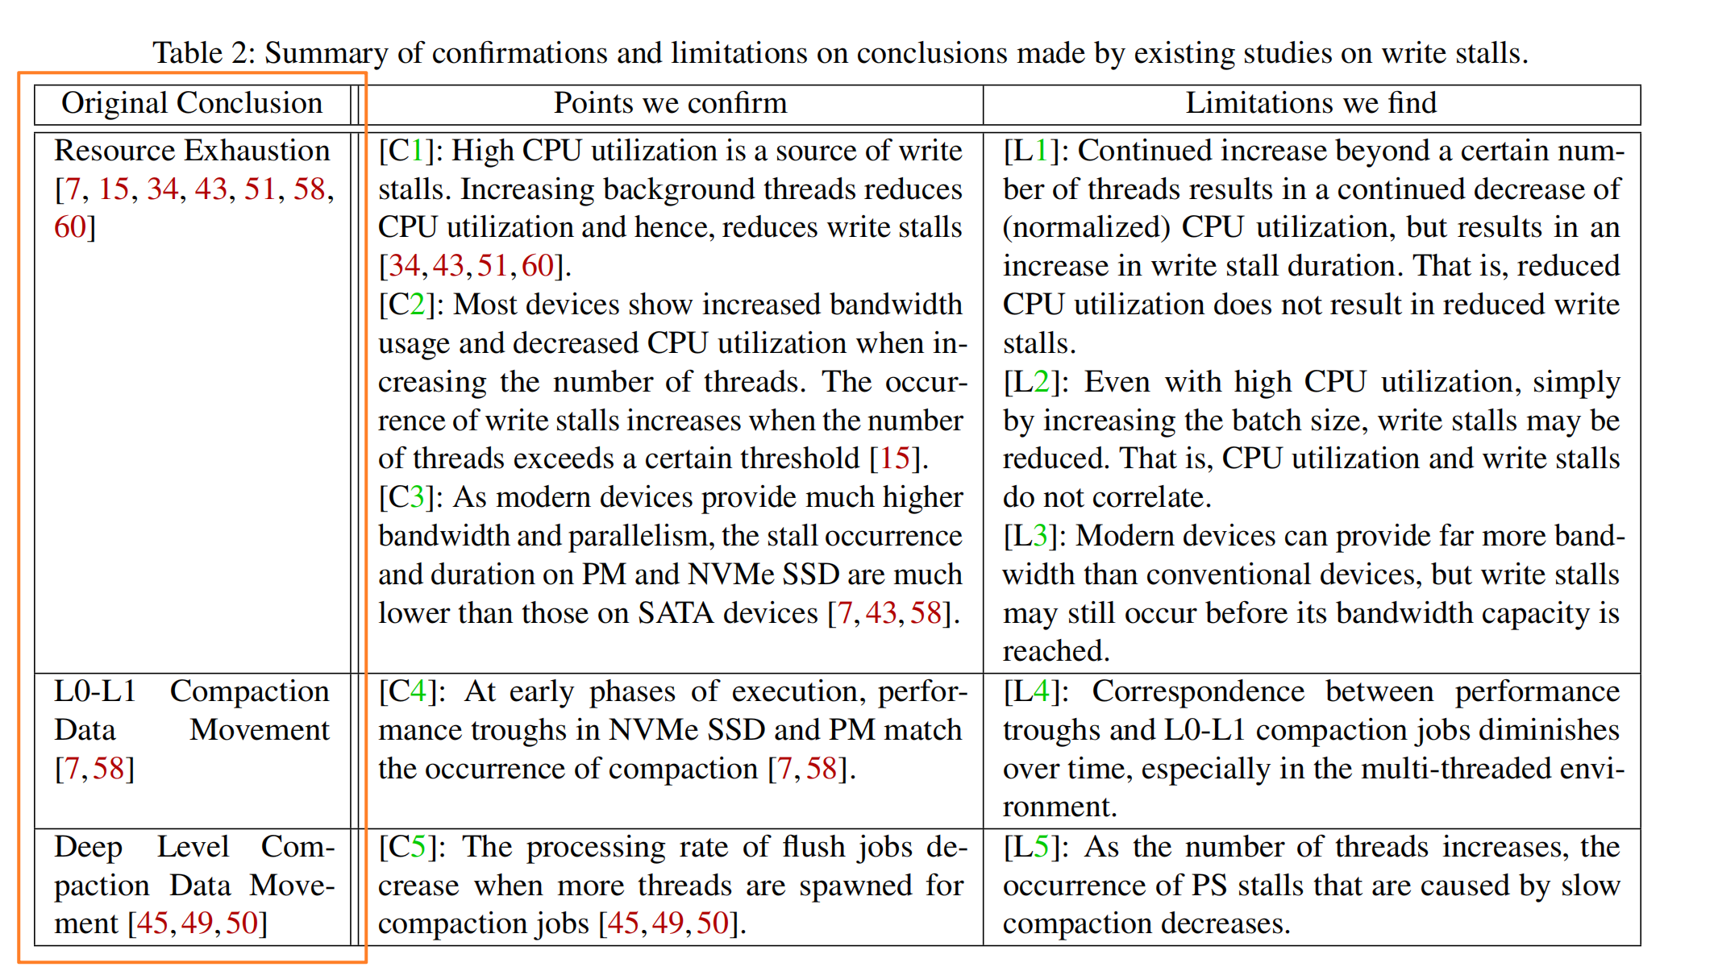

Slide 7
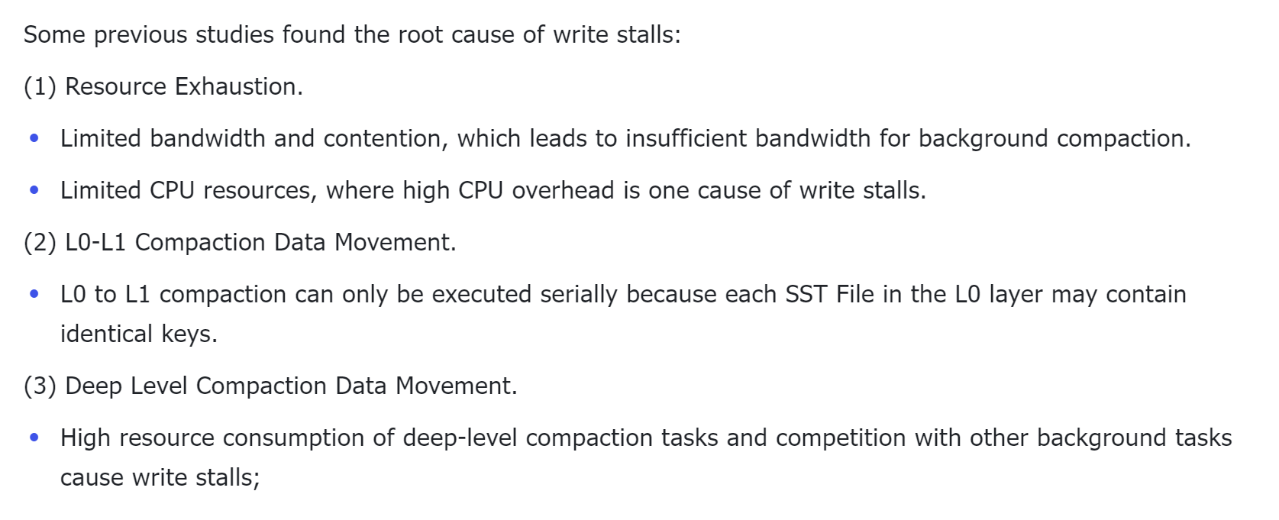
Review Previous Studies

Slide 8
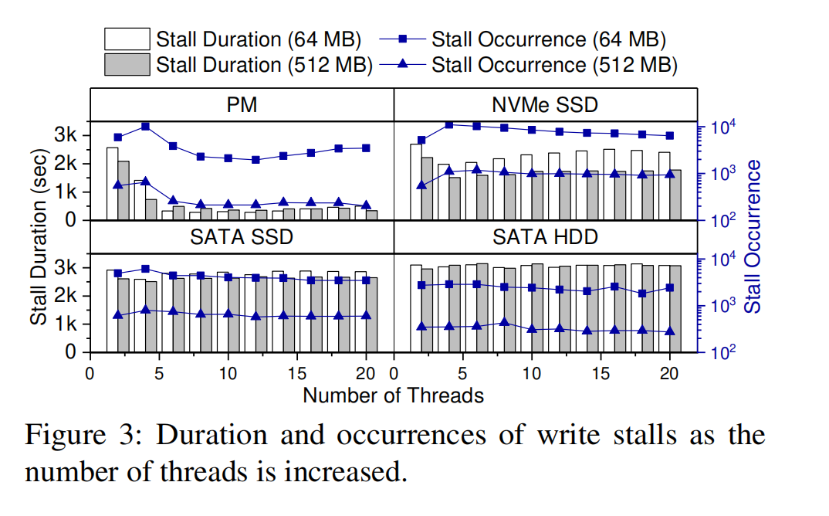
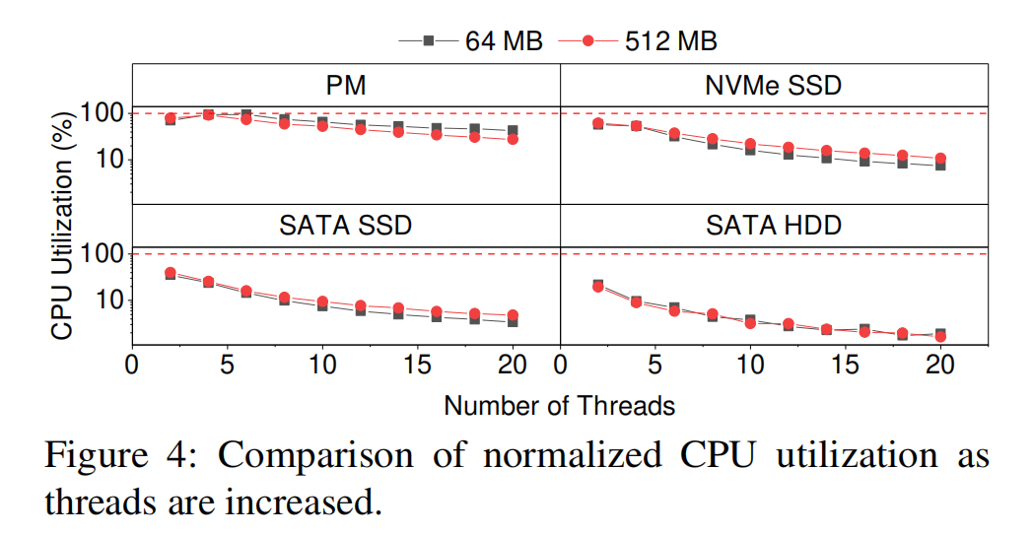
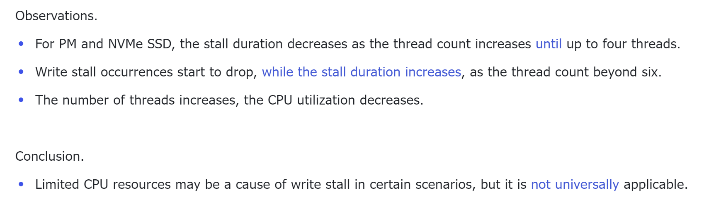
CPU Resource
Notes:
CPU资源的影响，顺着横轴看，线程数越大，
- 停顿时间先降后升（柱）
- 停顿发生次数：随着线程增加，没有明显下降
- 随着线程增加，CPU利用率会降低
结论：有限的 CPU 资源可能在某些场景下是写停顿的原因，但是并不普适。

Slide 9
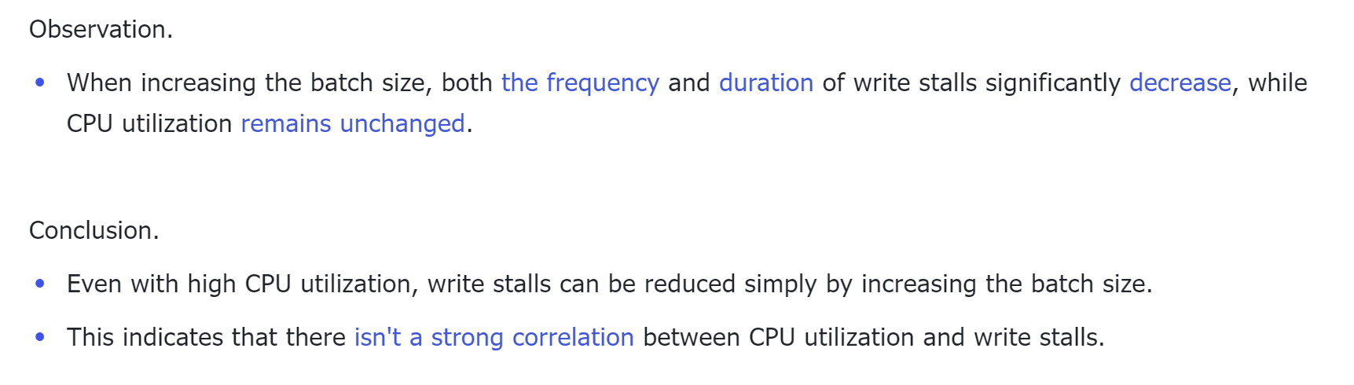
Memtable / SST File Size
Notes:
同时增加 memtable 大小和 L1层 SST file 大小，其他层都是通过 (i-1) * L1层file大小计算
论文里的 batch size 就是 memtable and SST file size
每幅图里面，64MB与512MB的对比
CPU 利用率是经过标准化的，（？）

Slide 10
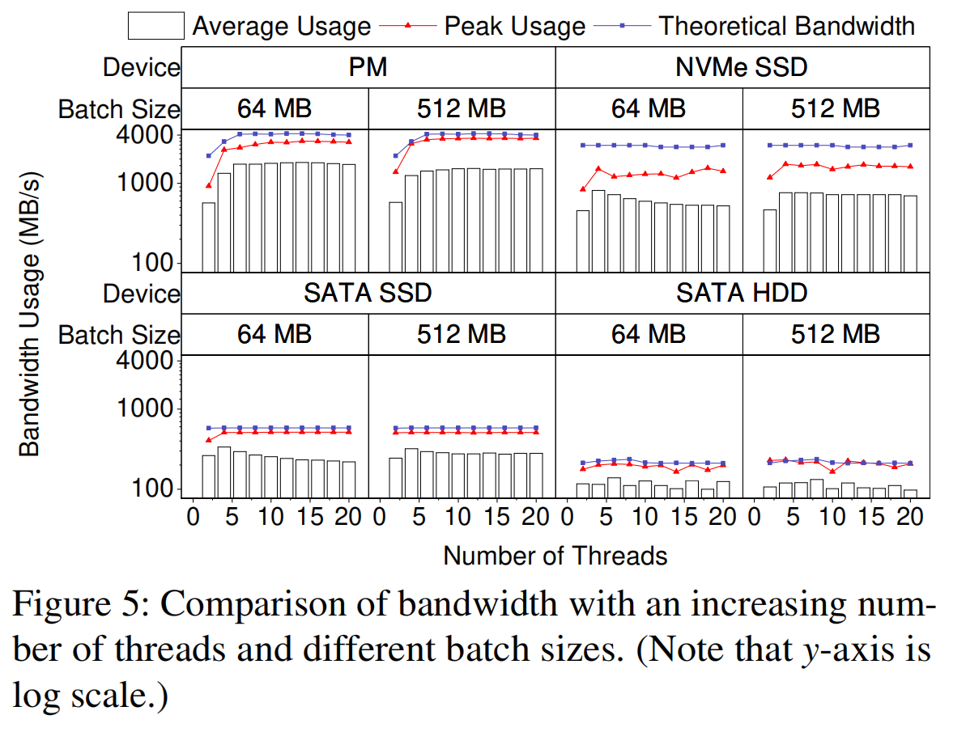
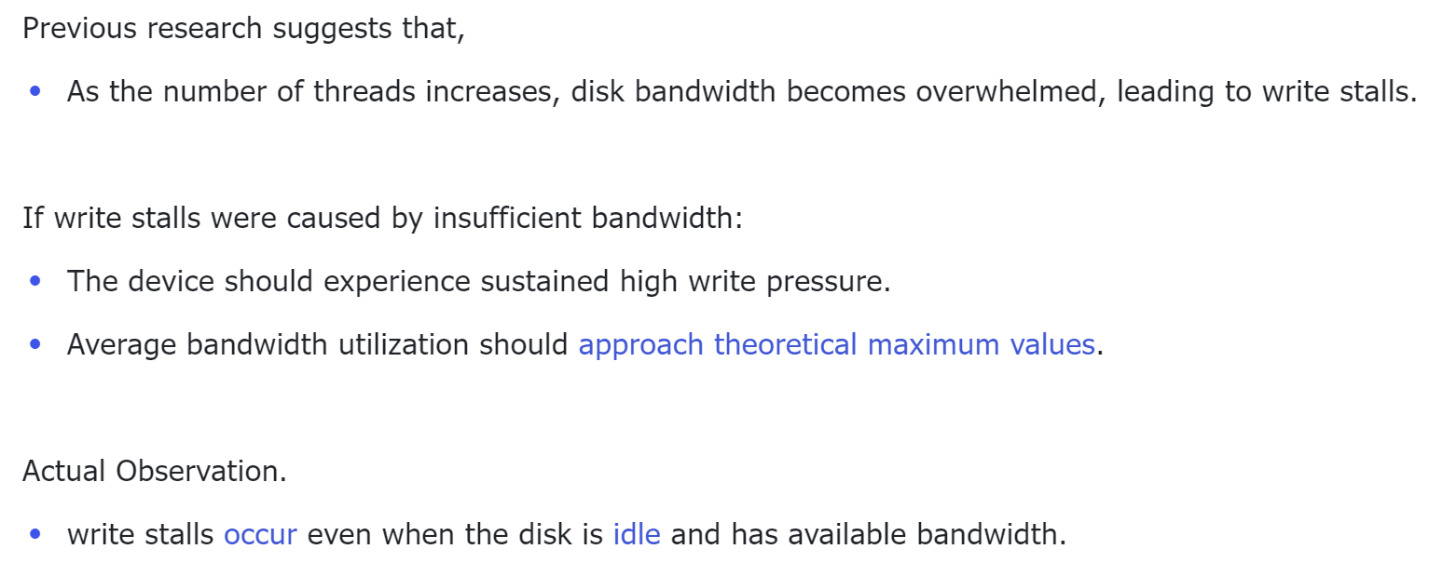
Disk Bandwidth
Notes:
先前研究认为随着线程数的增加，磁盘带宽饱和，不堪重负，导致写停顿
对比 CPU 线程数和 batch size，是为了消除这两个影响（控制变量）
主要看三个：平均带宽使用量（柱），峰值带宽使用量（红），理论带宽上界（蓝）
如果写停顿是因为带宽不足，设备应长时间处于高写入压力下，平均带宽应接近理论值；
但事实是，即使磁盘空闲，有空闲带宽，也会发生写停顿。

Slide 11
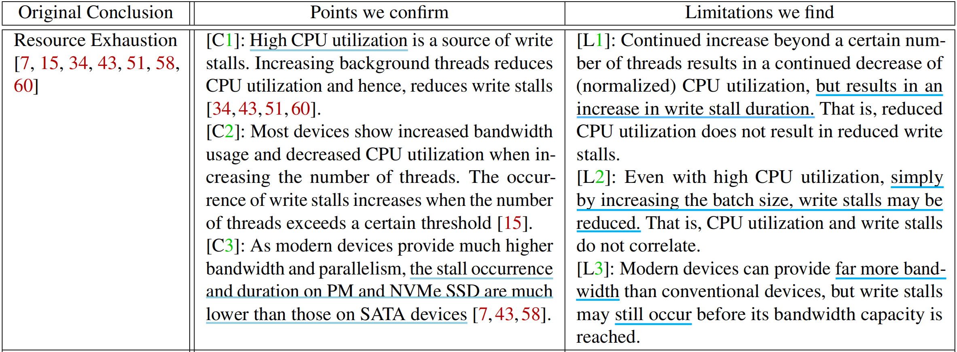
Counter to First Viewpoint

Slide 12
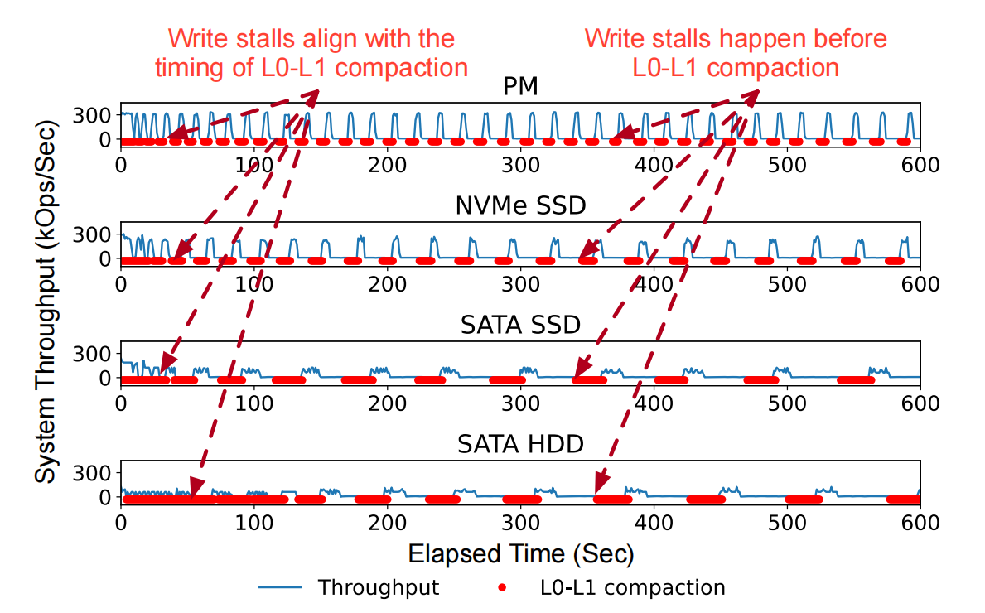
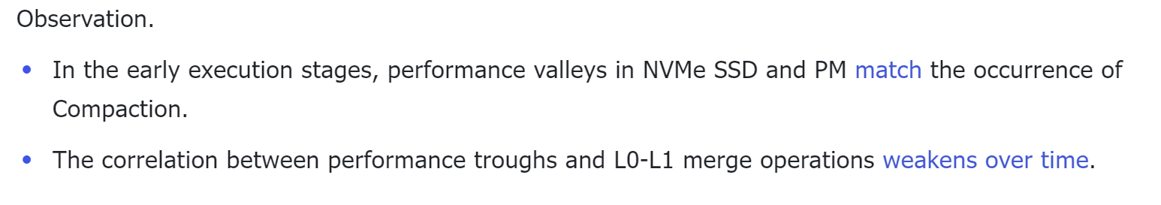
L0-L1 Compaction Data Movement

Slide 13
Counter to Second Viewpoint

Slide 14
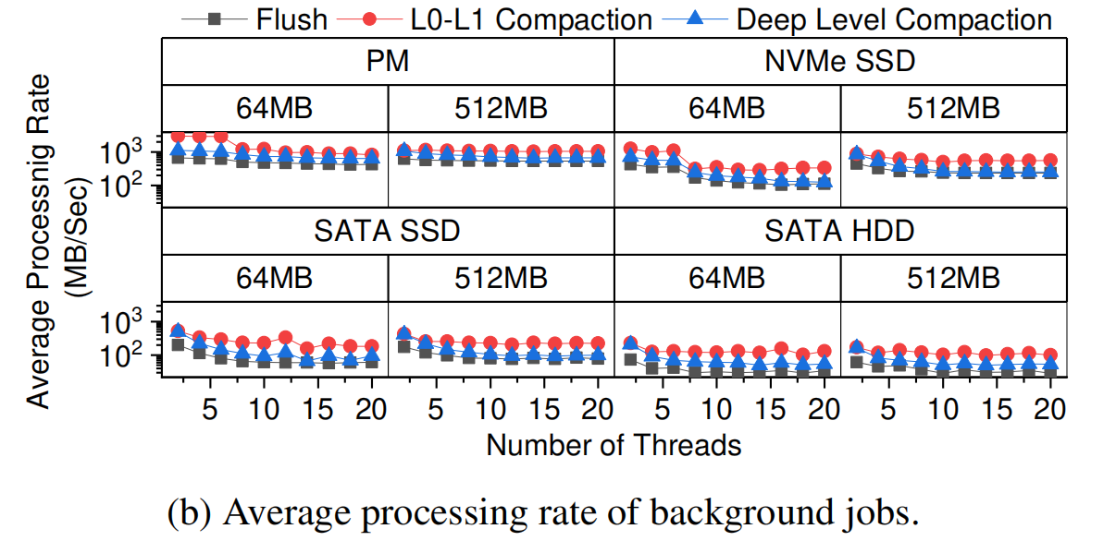
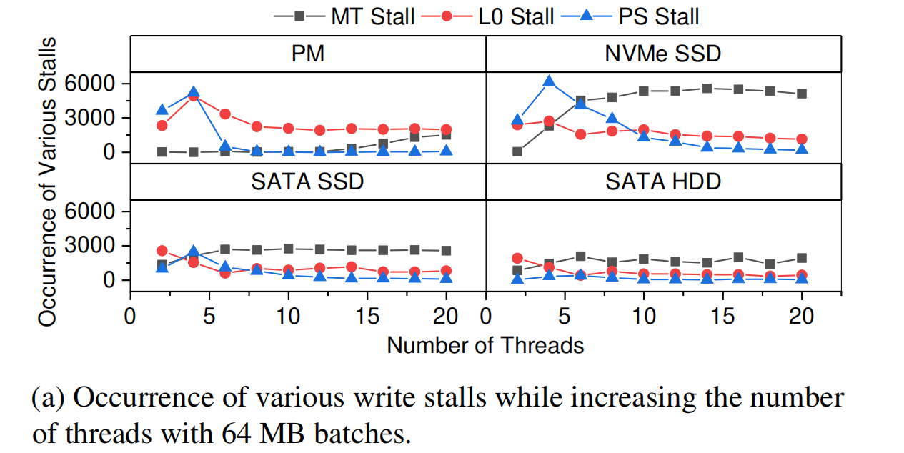
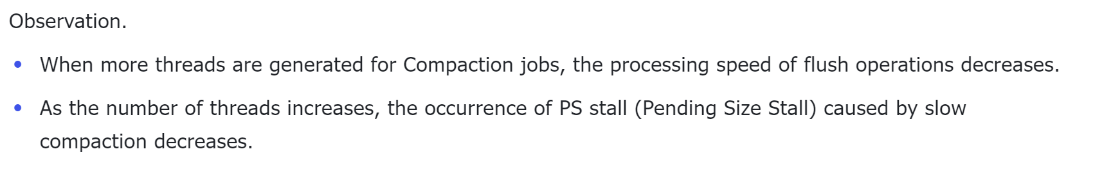
Deep Level Compaction Data Movement
Notes:
compaction占比增加，flush线程占比减少
如果是深层压缩是导致 write stall 的主要原因，我们应该观察到 PS Stall 的出现次数也增加才对，就像 flush 线程减少，导致增加了 memtable stall 一样

Slide 15
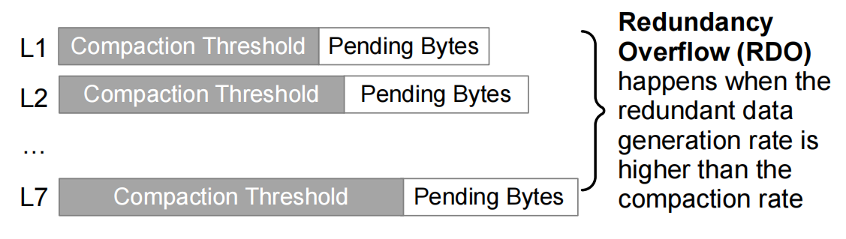
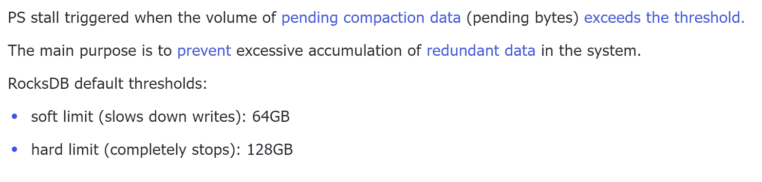
Pending Size Stall

Slide 16
Counter to Third Viewpoint
Notes:
当生成更多线程用于压缩 Compaction 作业时，刷新 flush 作业 的处理速度会降低
随着线程数量的增加，由缓慢压缩引起的 PS 停顿的发生减少

Slide 17
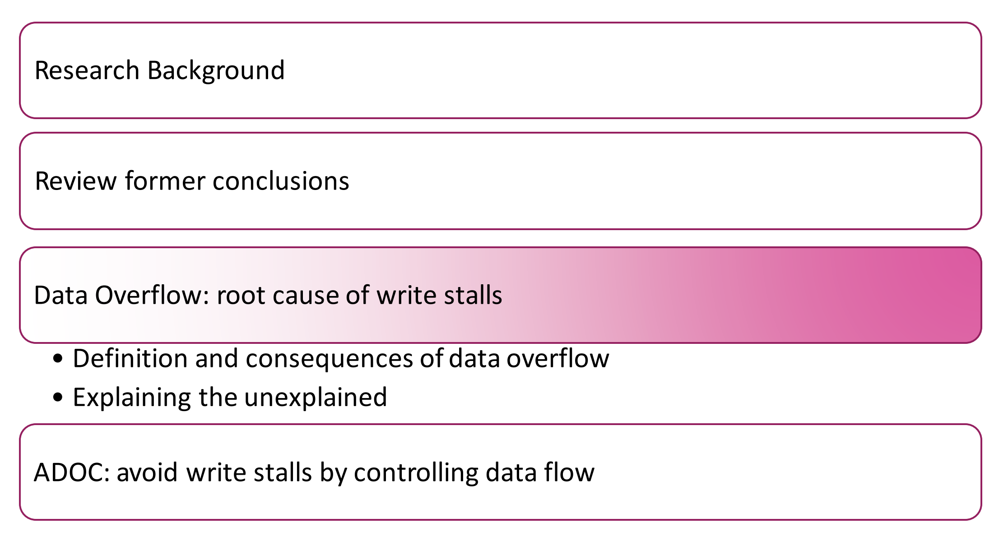

Slide 18
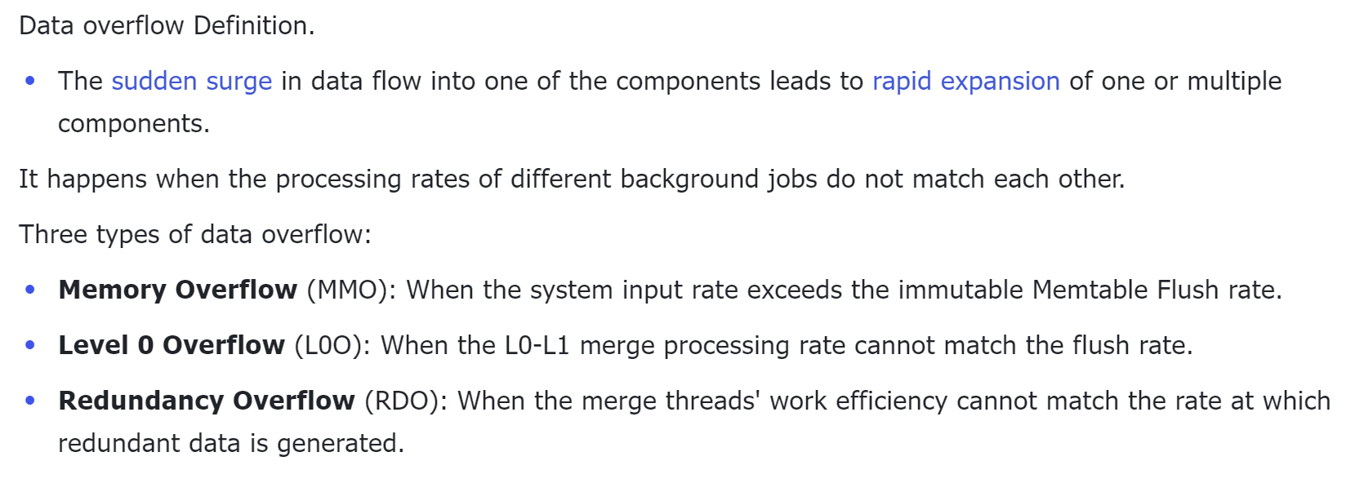
Root Cause: Data Overflow

Slide 19
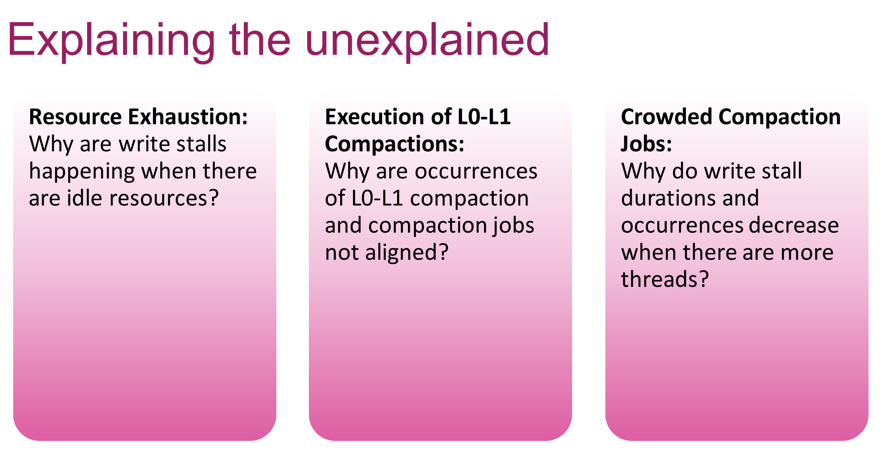

Slide 20
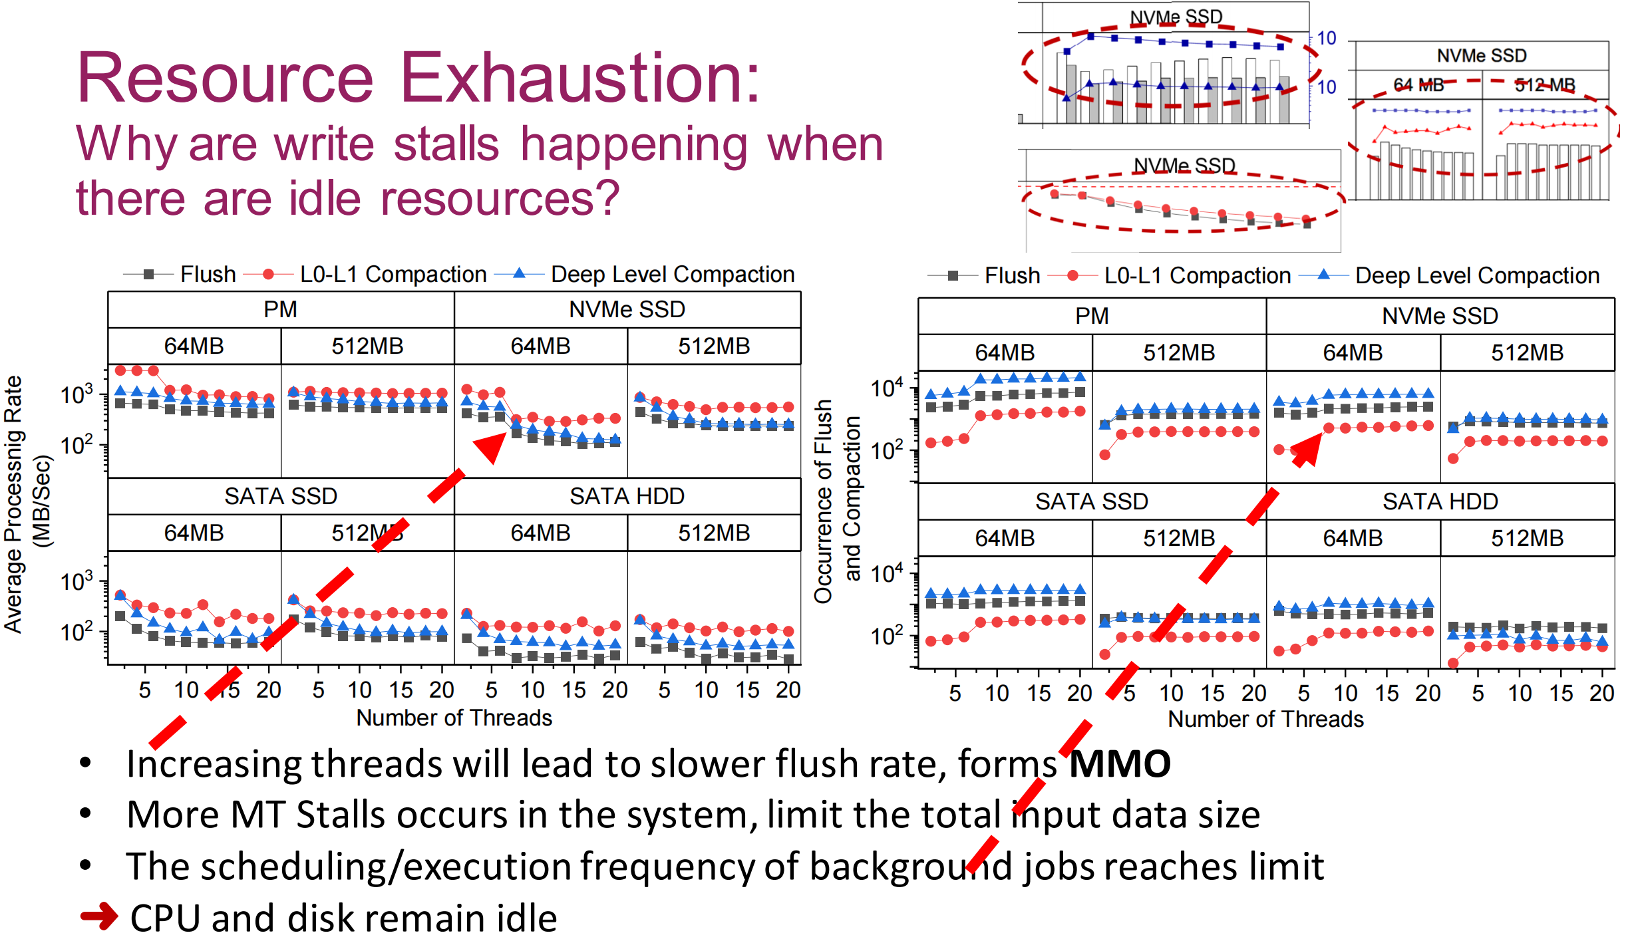

Notes:
首先当刷新的速度不够高导致不能及时持久化输入请求的时候，MMO 将导致暂停输入
随着线程数的增加，更多线程强制共享有限的带宽，导致更少的带宽分配给 flush 线程，导致了 Immutable 不能被及时刷回

Slide 21
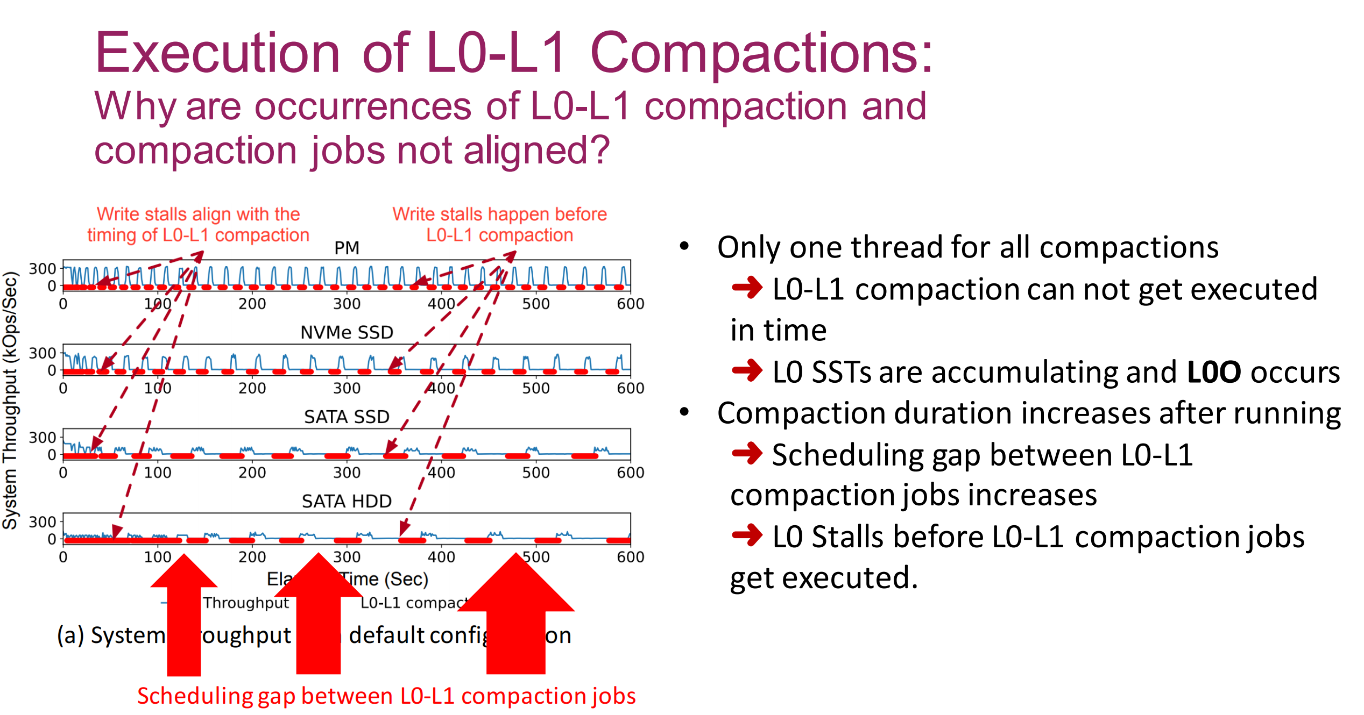
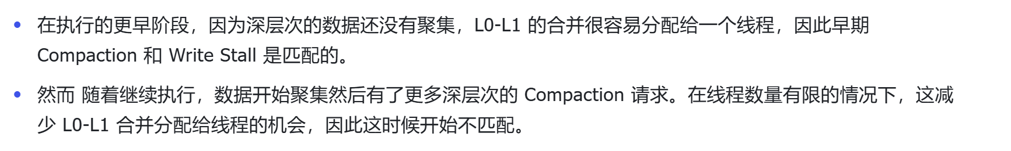
Notes:
在执行的更早阶段，因为深层次的数据还没有聚集，L0-L1 的合并很容易分配给一个线程，因此早期 Compaction 和 Write Stall 是匹配的。
然而 随着继续执行，数据开始聚集然后有了更多深层次的 Compaction 请求。在线程数量有限的情况下，这减少 L0-L1 合并分配给线程的机会，因此这时候开始不匹配。

Slide 22
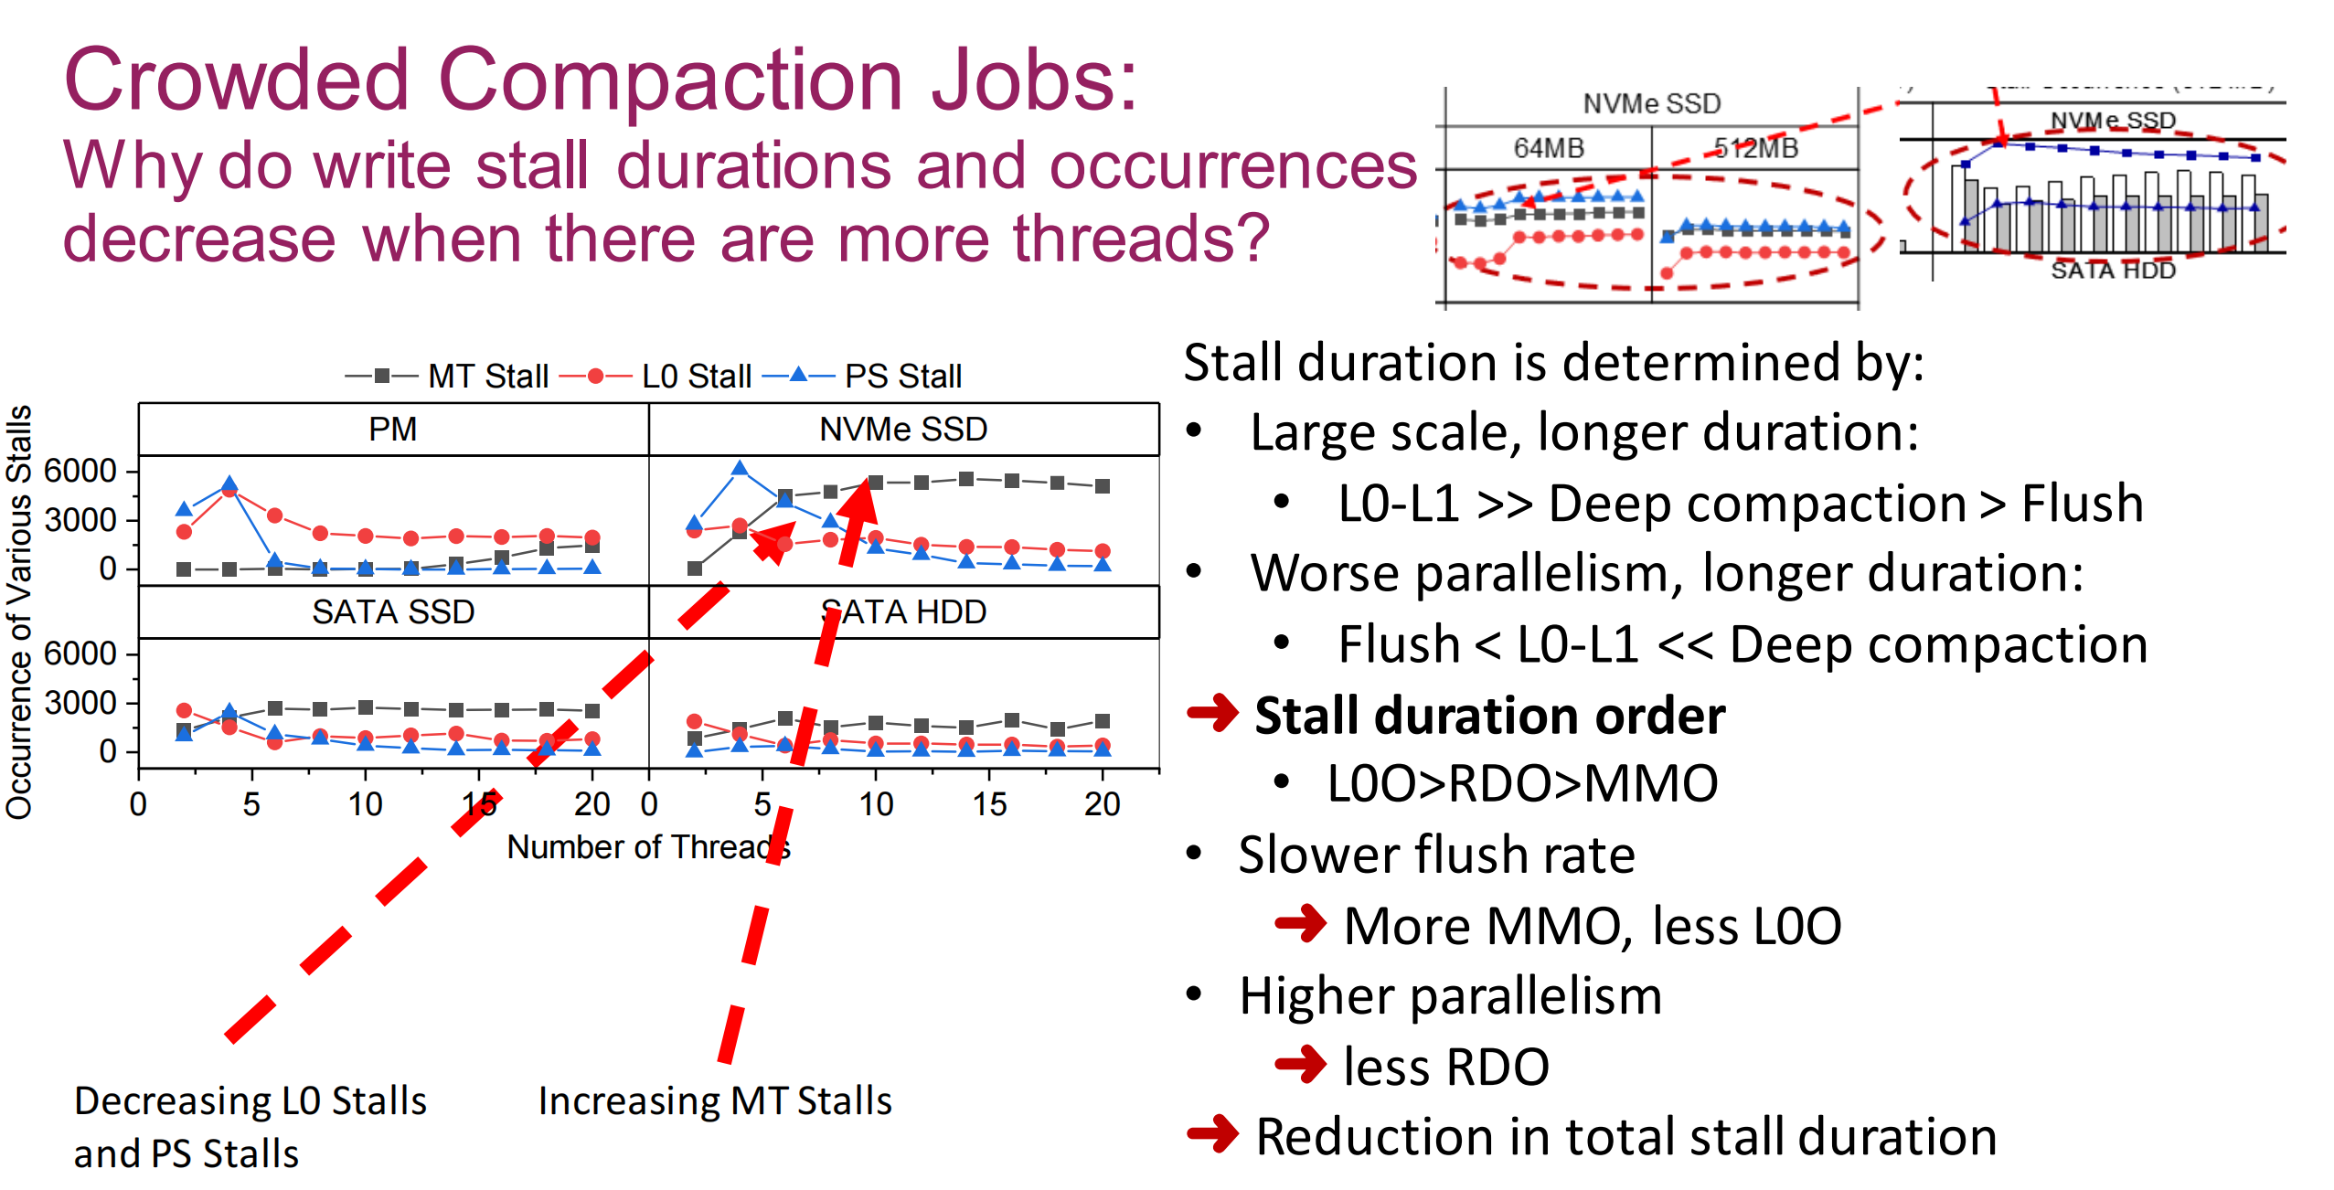
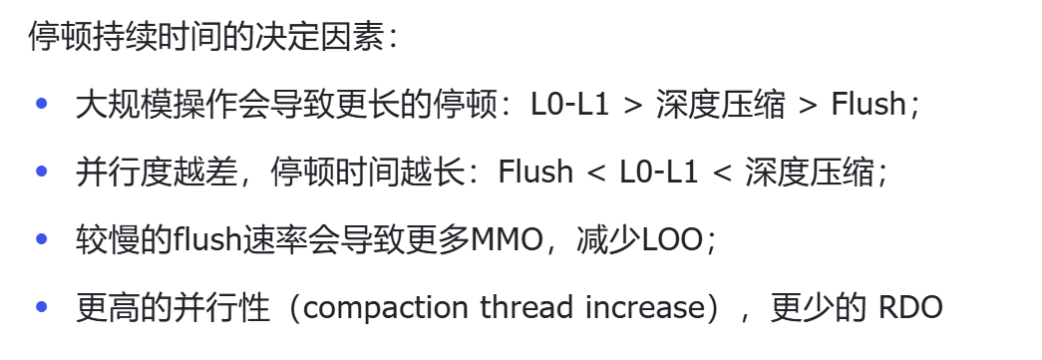
Notes:
更多的线程会带来更好的并行性能，这种更高的并行度最终导致写入停顿的持续时间和发生次数减少。

Slide 23
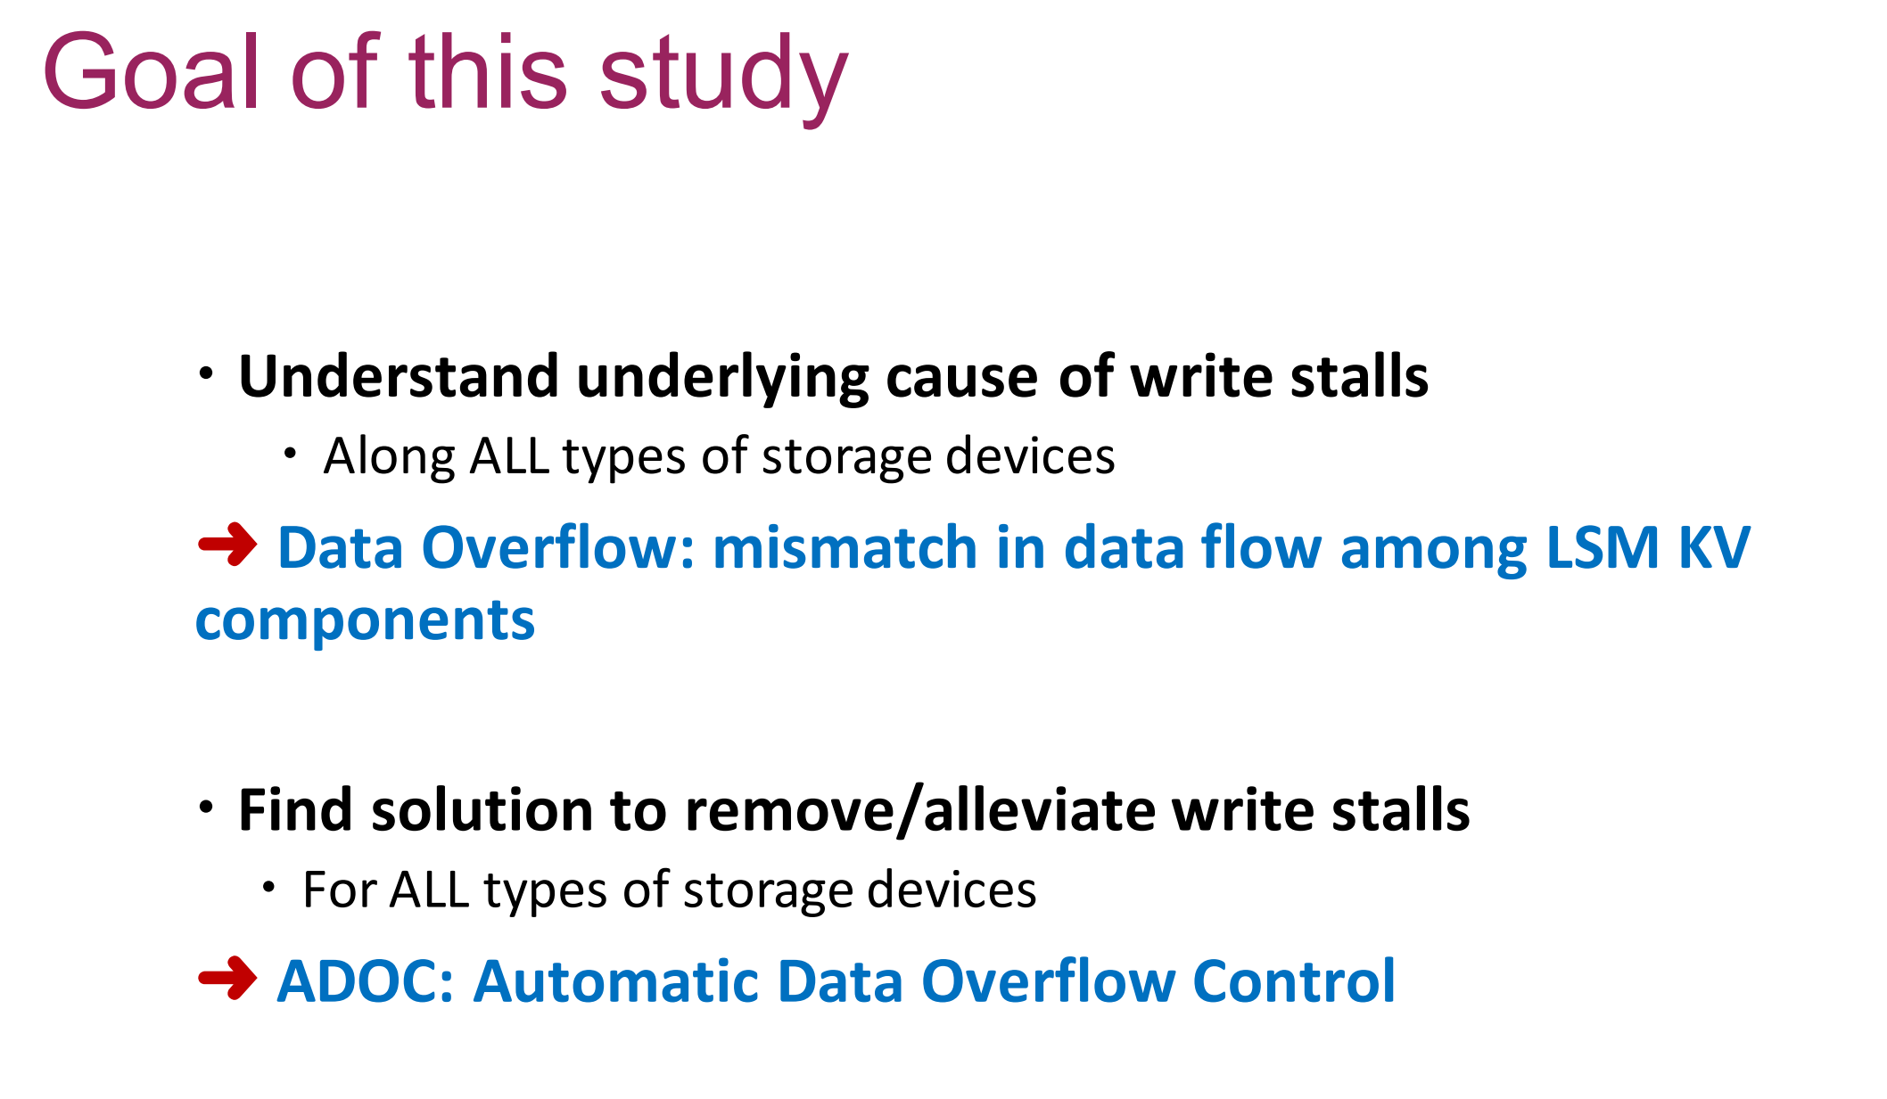

Slide 24
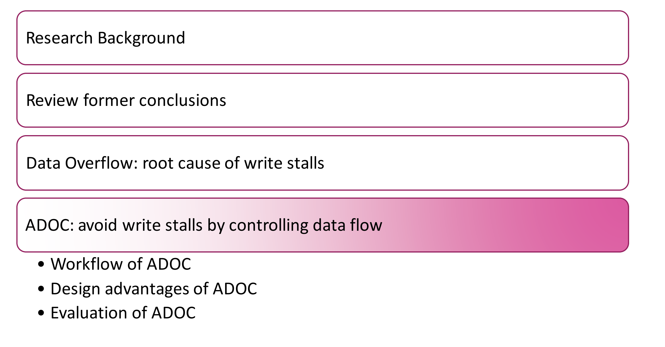

Slide 25
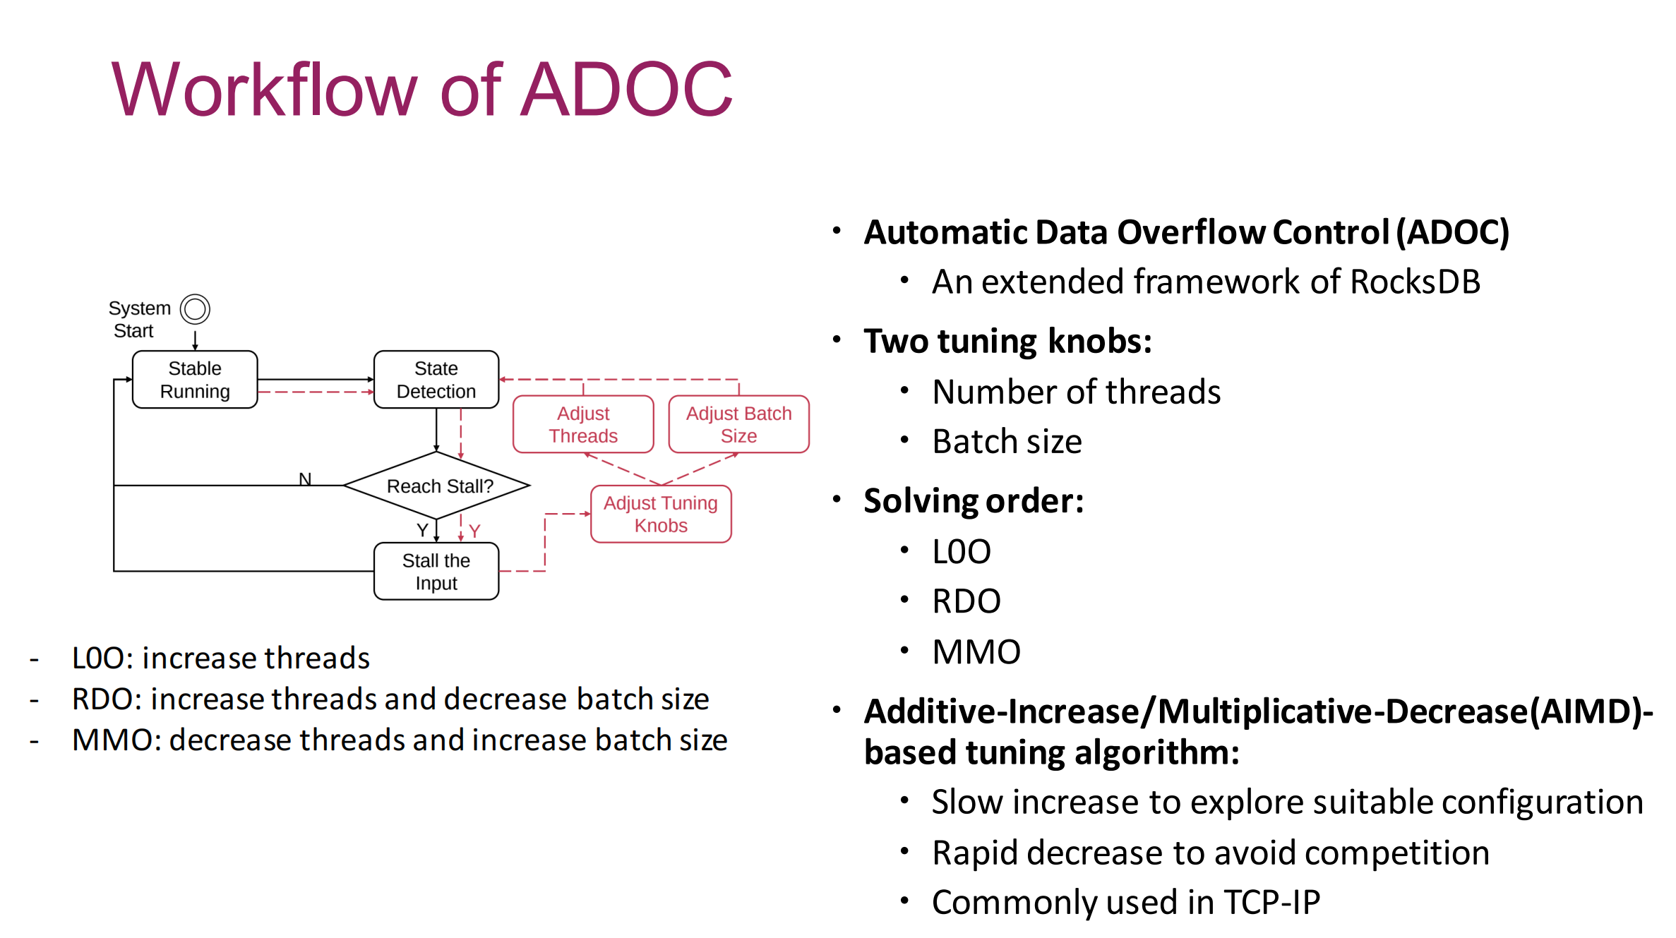

Slide 26
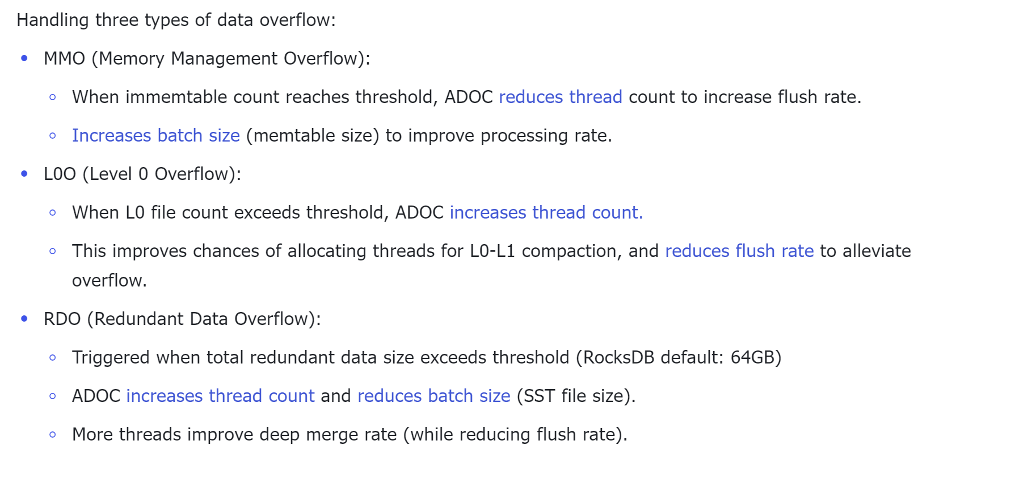
ADOC Stategy
Notes:
- MMO：减少 compaction thread，增加 flush thread 占比；memtable size 增加
- L0O：增加 compaction thread 占比； batch size 不变；
- RDO：增加 compaction thread 占比；新的 SST file，memtable size 减小

Slide 27
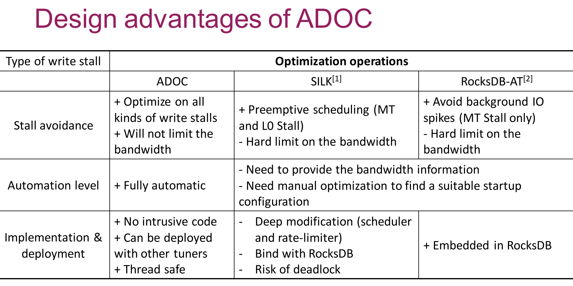

Slide 28
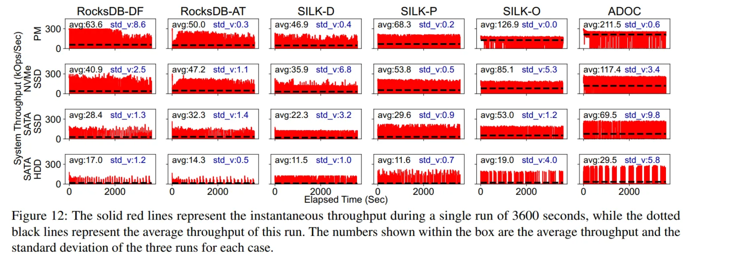
Experiment 1

Slide 29
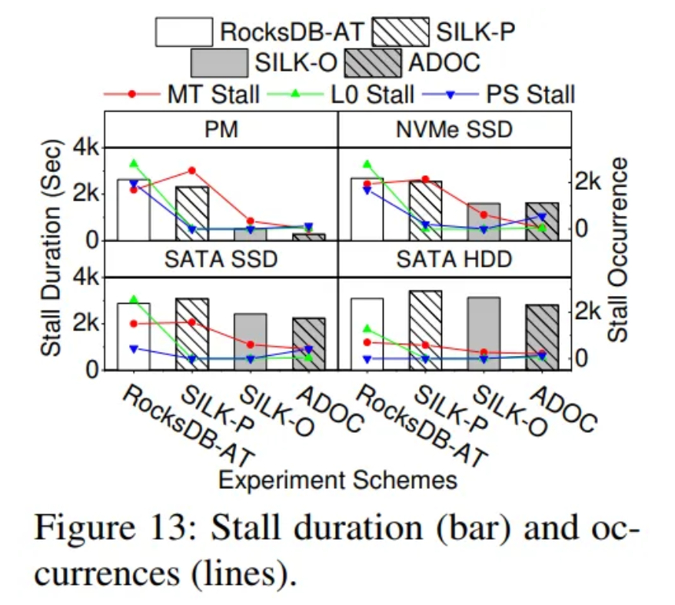
Experiment 2

Slide 30

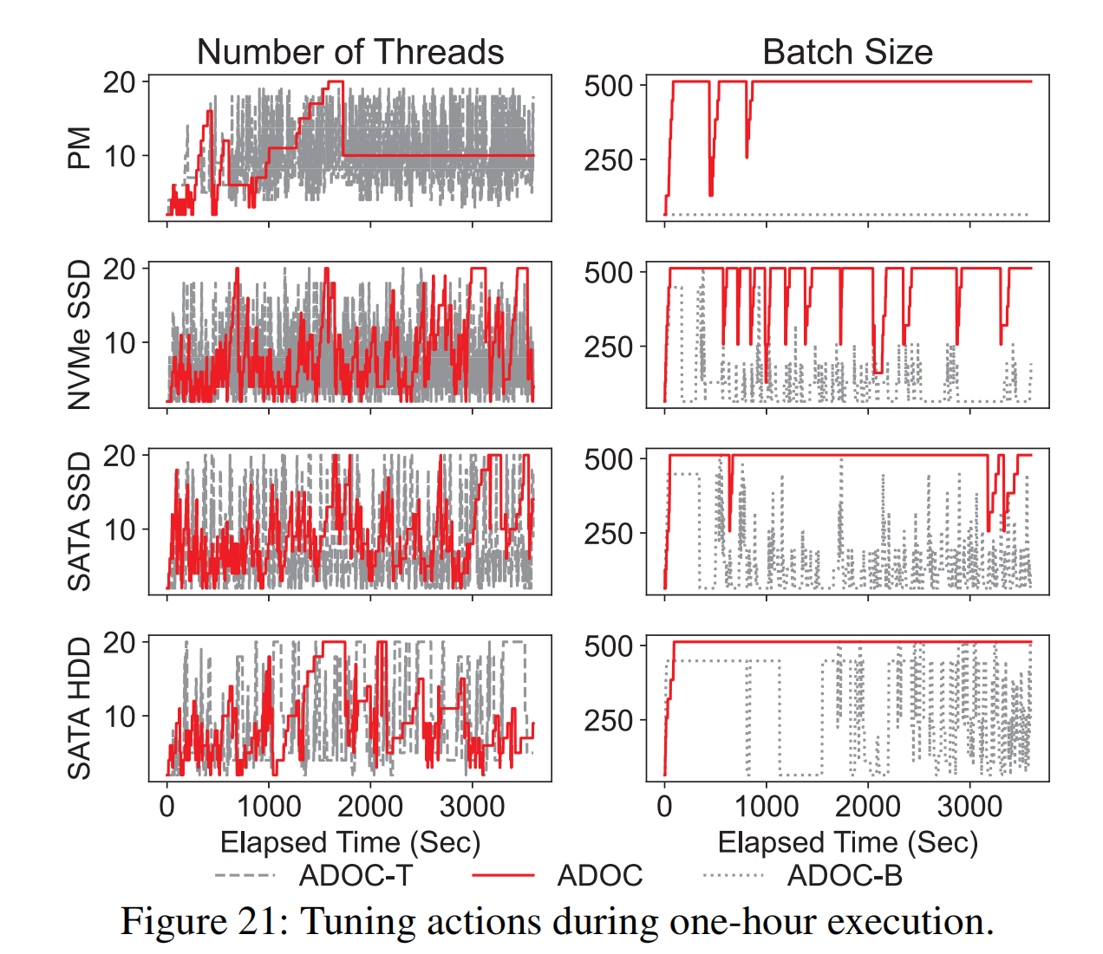
Experiment 3

